Slide 1
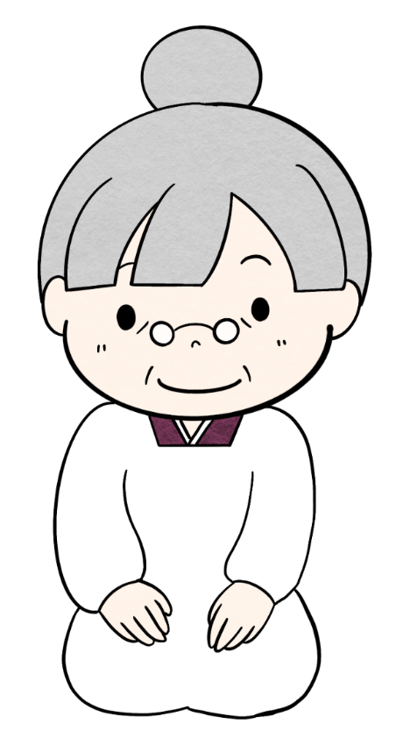
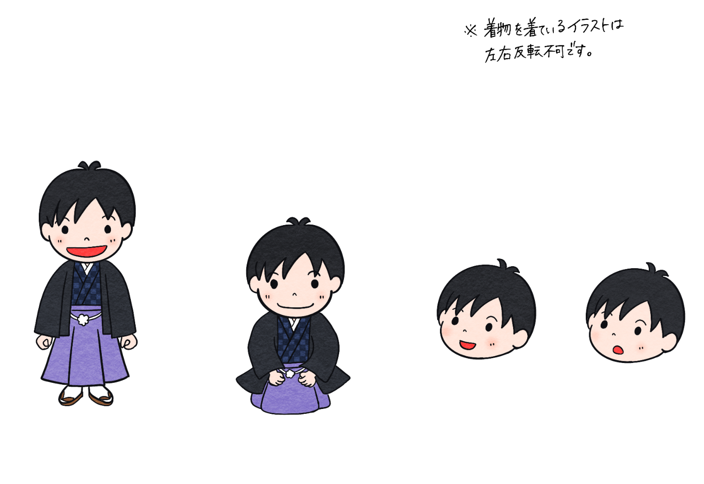
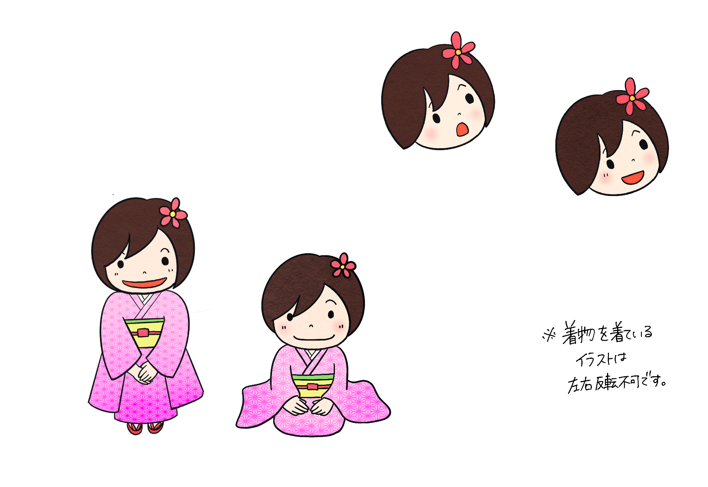
1２月の
和（なごみ）こんだて
わ しょくすいしん ひ
がつ
和食推進の日
かずくん
なごみちゃん
みやこおばあちゃん

Slide 2
き ょ う
今日のこんだて

Slide 3
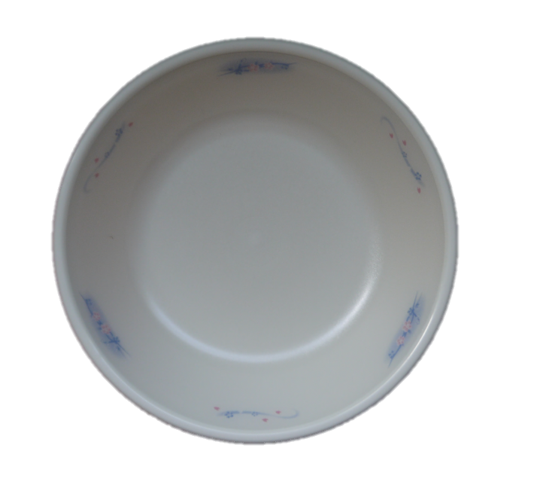
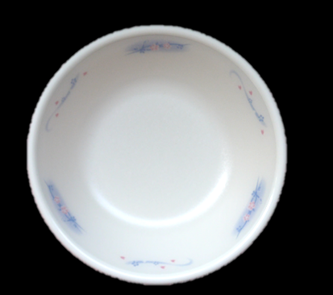
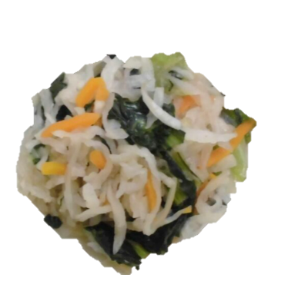
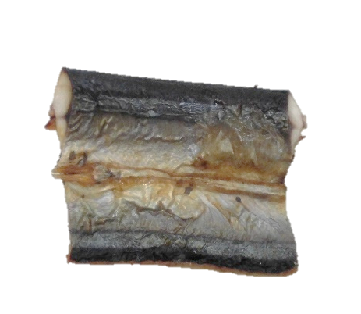
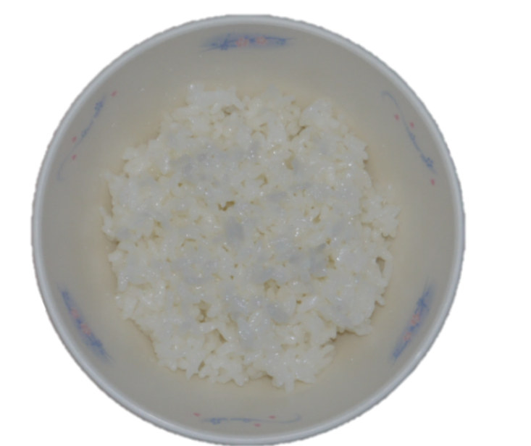
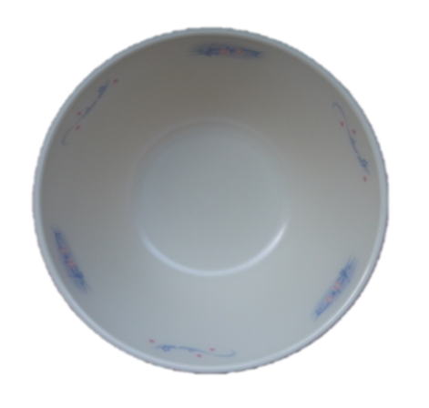
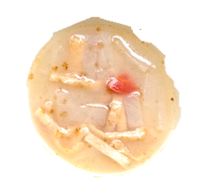
こまつなときりぼし
だいこんのにびたし
やきひらきぼしさんま
ごはん
きょうやさいのみそしる

Slide 4

「京野菜のみそ汁」、おいしそうだね。
きょうやさい しる
きょう や さい しる
京野菜のみそ汁
きょう や さい や さい
「京野菜」ってどんな野菜だったかしら？

Slide 5
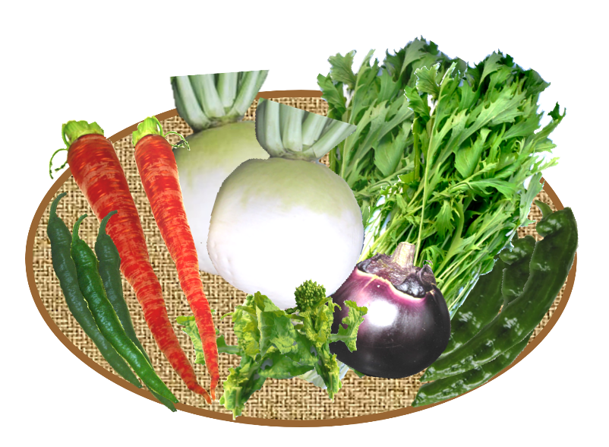

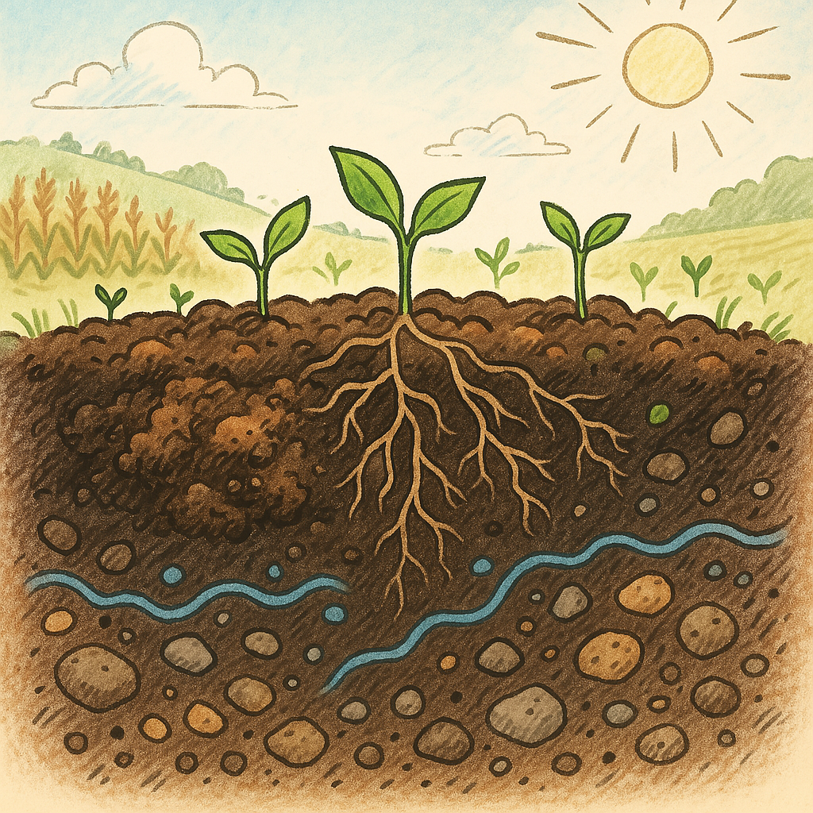
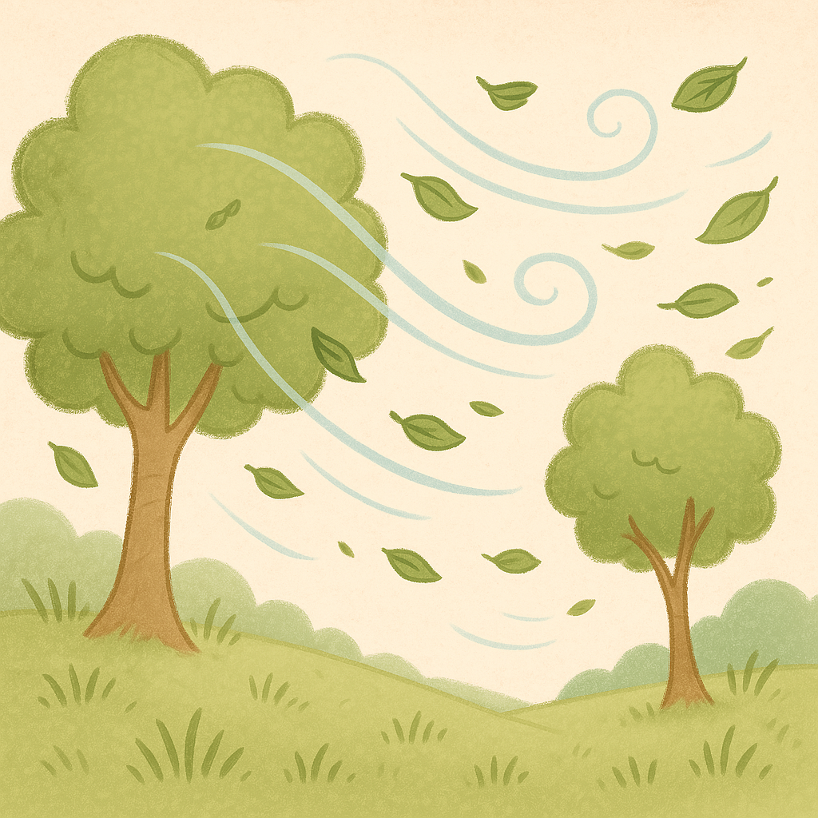

きょう
や
さい
京野菜
きょう と
しょく ぶん か
きょう と
かん きょう
京都の食文化と京都の環境に
あ
つく
や さい
合わせて作られてきた野菜
なつ
あつ
ふゆ
さむ
夏は暑く冬は寒い
えい よう ほう ふ
つち
つよ
かぜ
栄養豊富な土
強い風がふかない
きょう と
き こう
京都の気候

Slide 6
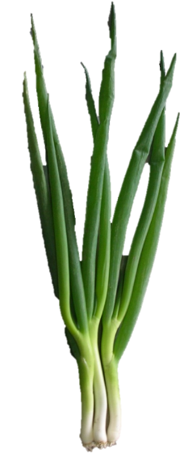
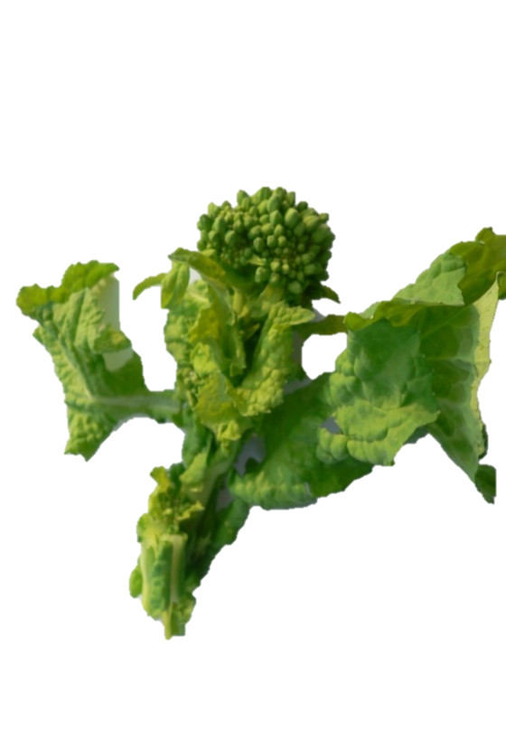
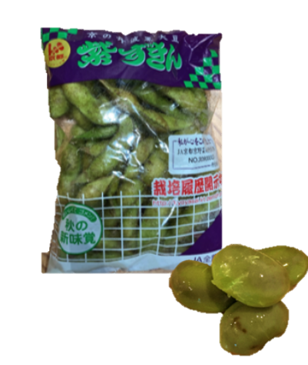
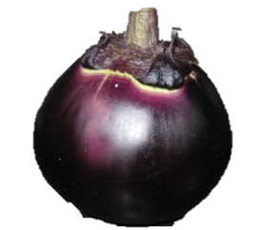
きょうやさい
京野菜ってたくさんあるんだよね。
はる
なつ
あき
ふゆ
春
夏
秋
冬
はな な
か も
むらさき
く じょう
花菜
賀茂なす
紫ずきん
九条ねぎ

Slide 7
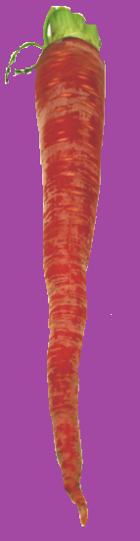


きん とき
金時にんじん
きょう
「京にんじん」ともよばれているわね。

Slide 8
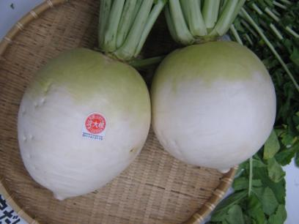
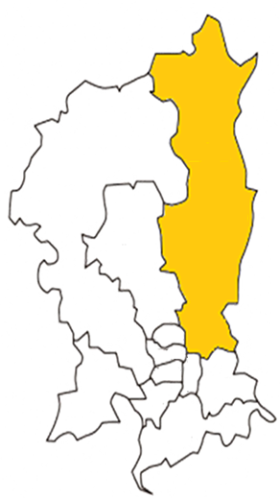
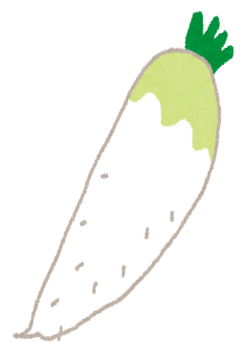

しょう ご いん
聖護院だいこん
きょうと し
京都市
左京区聖護院
さきょう く しょう ご いん

Slide 9
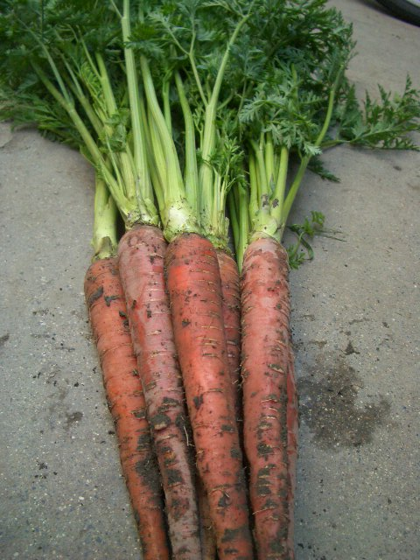
しゅん
た
もの
旬の食べ物
きん とき
しょう ご いん
金時にんじん
聖護院だいこん

Slide 10
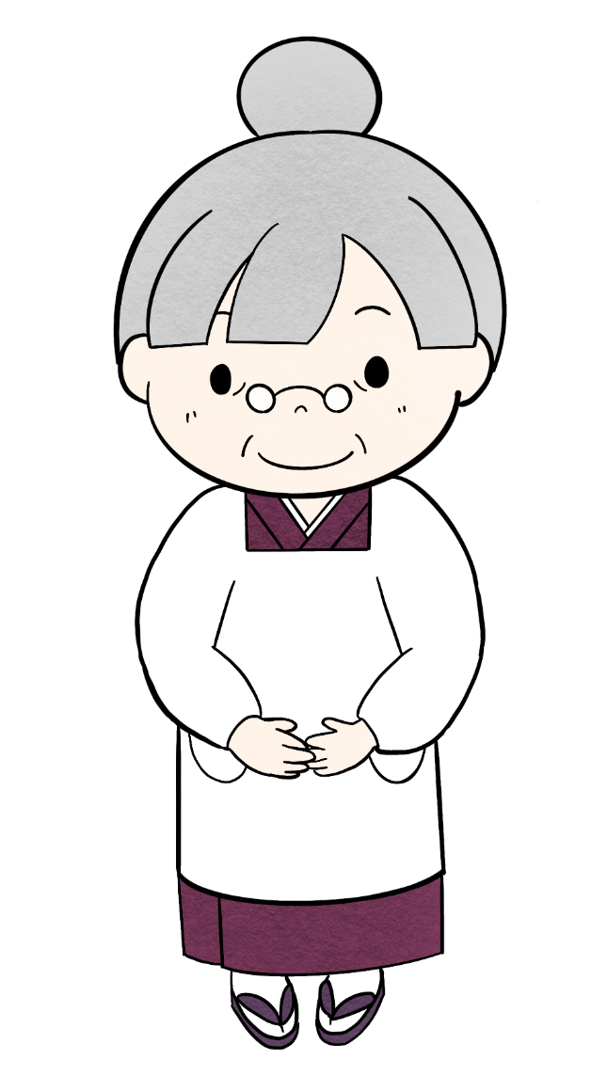
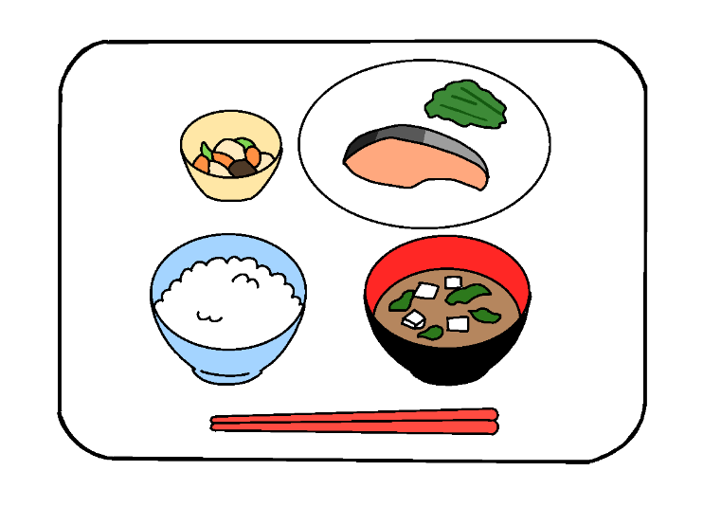

おいしく 味わって
食べてね！
あじ
た

